Slide 1
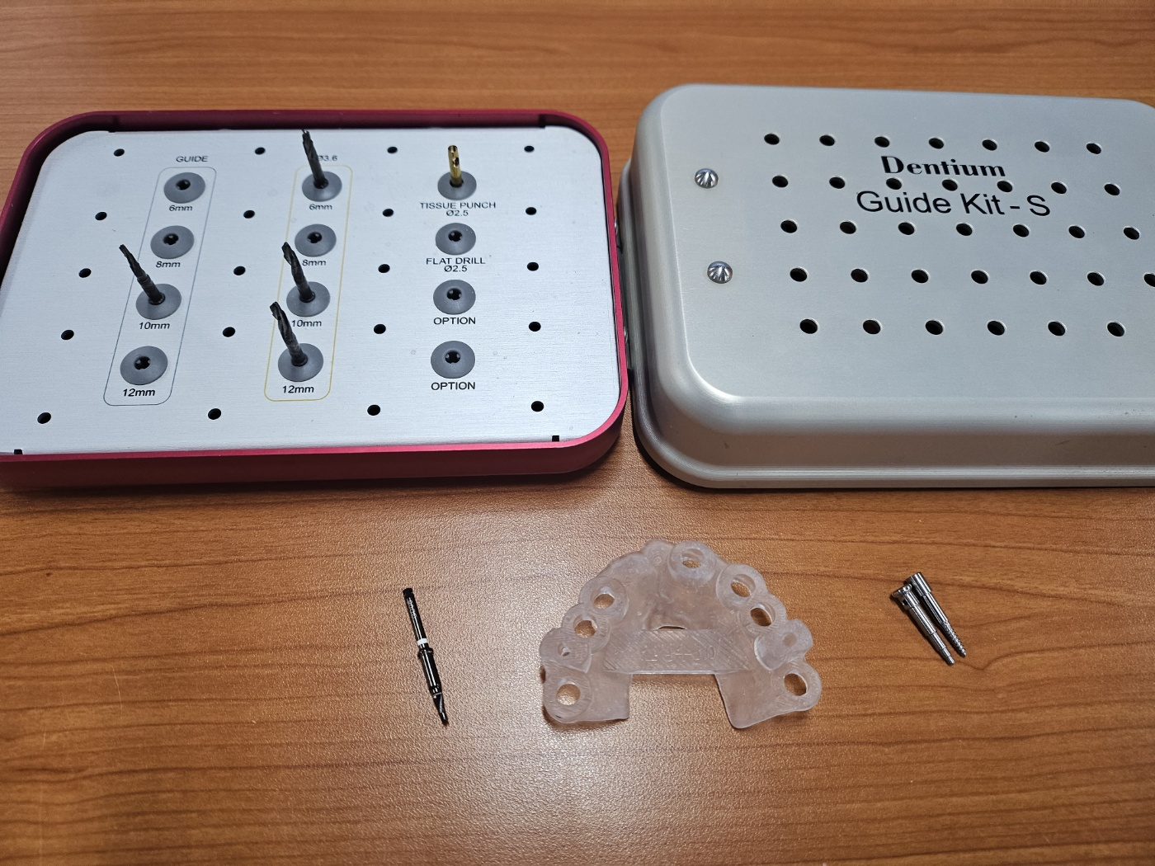
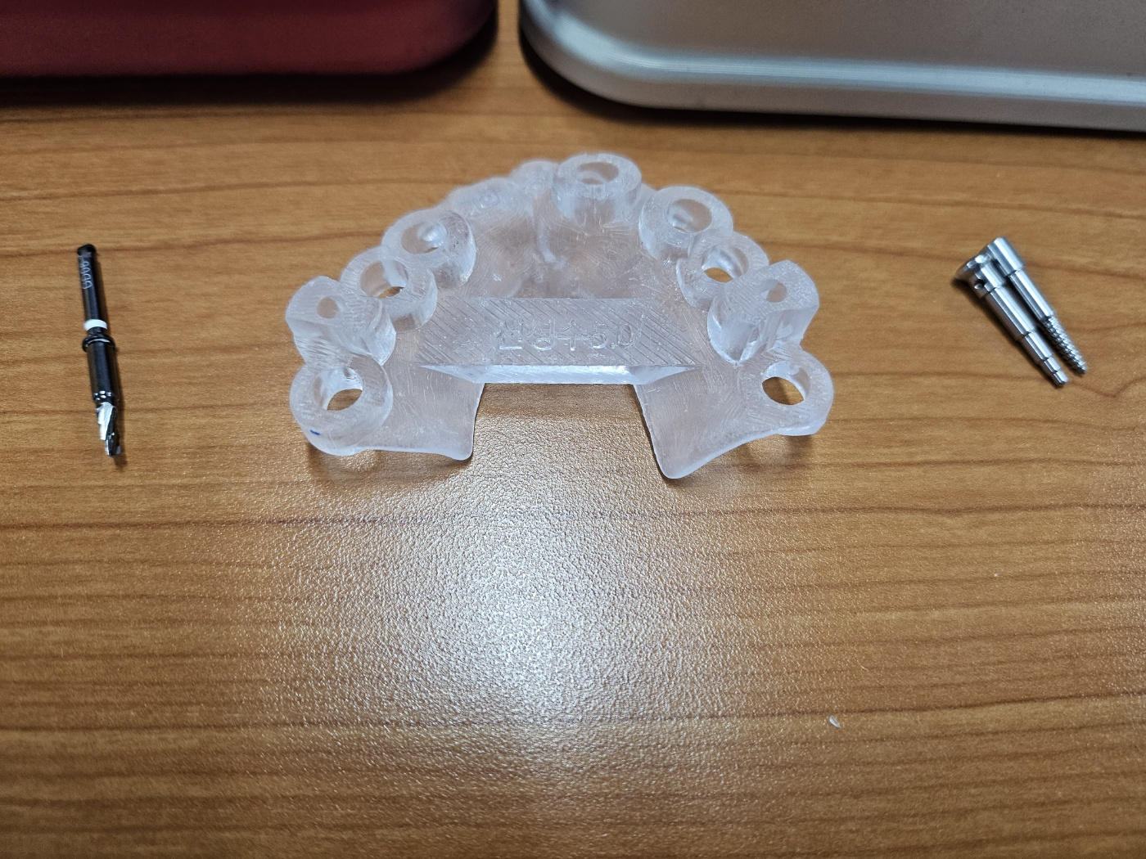
앵커식립 전 Simple guide kit로 guide drill
CT를 임의로 핀 화면이라 왜곡이 있을 수 있습니다. 뒷페이지 사진들까지 참고 부탁드립니다.

Slide 2
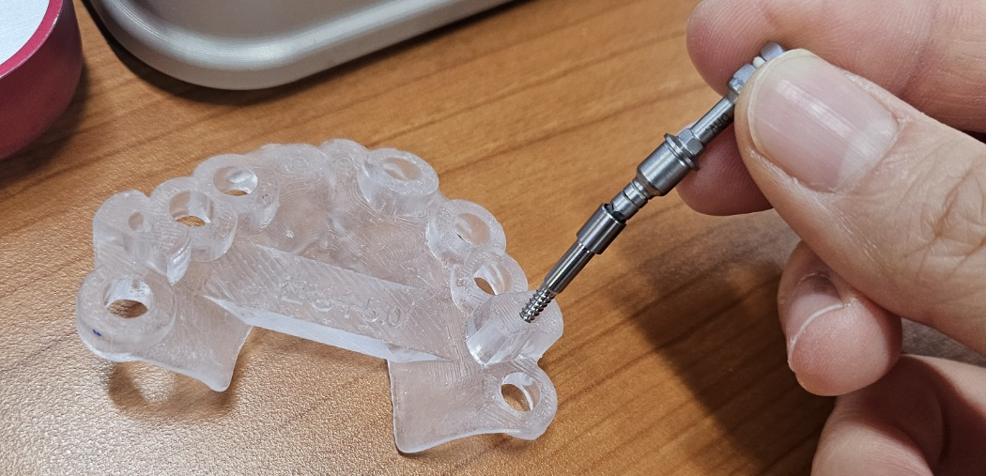
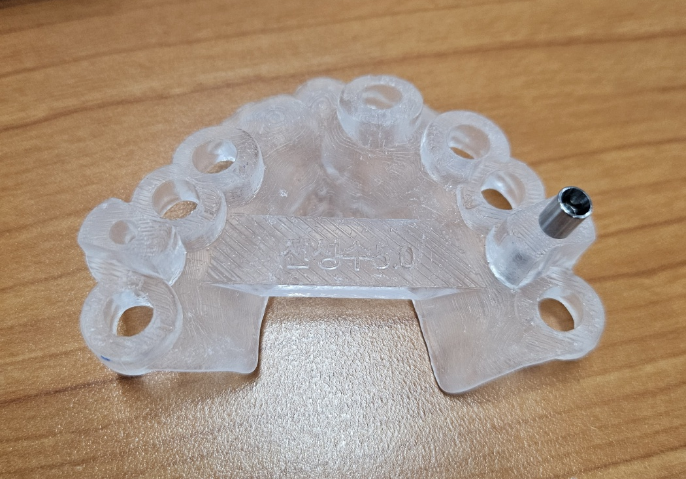
adaptor에 끼워 앵커 식립

Slide 3


